Slide 1
Colegio Fernando de Aragón
GUÍA CLASSROOM N°8 APLICACIÓN DE CUIDADOS BÁSICOS
FECHA DESDE: 02/11/ 2020 HASTA: 13/11/ 2020
CURSO 3º Medios Enfermería
OA 1: Aplicar cuidados básicos de enfermería, higiene y confort a personas en distintas etapas del ciclo vital, de acuerdo a principios técnicos y protocolos establecidos, brindando un trato digno, acogedor y coherente con los derechos y deberes del paciente
AE 2: Ejecuta los procedimientos de higiene y confort a pacientes pediátricos y adultos, de acuerdo al plan de atención de enfermería, respetando la privacidad, el pudor y el protocolo establecido.
Objetivo: Reconocer la importancia y necesidad de reposo y sueño
NECESIDAD DE REPOSO Y SUEÑO

Slide 2
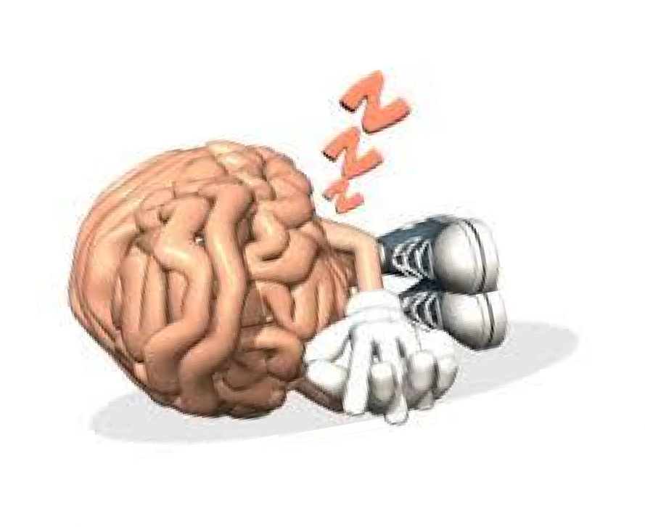
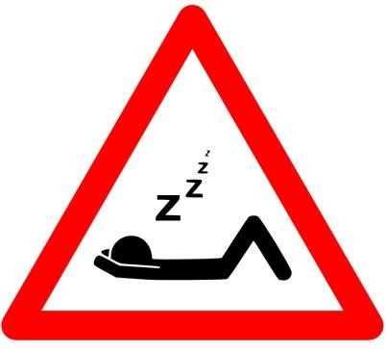
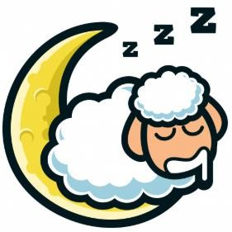
Objetivos
Explicar conceptos de actividad, reposo, sueño e inmovilidad .
Analizar y distinguir los efectos físicos y psicológicos que afectan la actividad y
la movilidad.
Conocer concepto de ulcera por presión y su prevención.
Reconocer posturas de paciente en cama y sus ejercicios terapéuticos.
Explicar y realizar técnicas de enfermería tendientes a satisfacer la necesidad de
actividad, reposo y sueño.

Slide 3
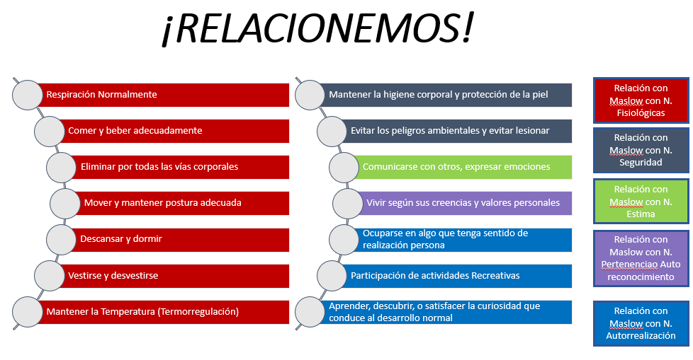

Slide 4
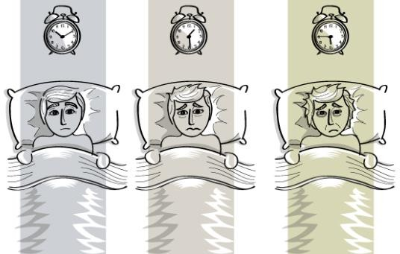
Necesidad de Actividad, reposo y sueño
La satisfacción de esta necesidad está condicionada no solo por aspectos biológicos, sino también psicológicos, socioculturales y espirituales (edad, crecimiento, constitución, emociones, personalidad, cultura, rol social).

Slide 5

Conceptos…
ACTIVIDAD: Movimiento vital del organismo.
MOVILIDAD: es la capacidad de una persona de moverse, es una facultad a menudo
fundamental para la percepción del estado de salud.
una movilidad completa y sin limitaciones requiere un control motor voluntario y un control sensorial absoluto de todas las regiones del cuerpo.
Los pacientes con una movilidad completa pueden atender a sus necesidades por sí
mismos o con un mínimo de asesoramiento por parte del personal de salud.

Slide 6
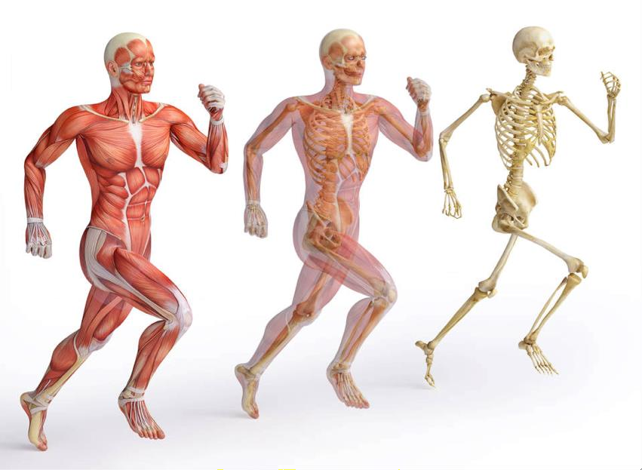
MECÁNICA CORPORAL: Es el uso adecuado, coordinado y eficaz de nuestro cuerpo.

Slide 7
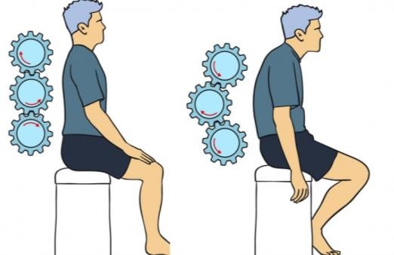
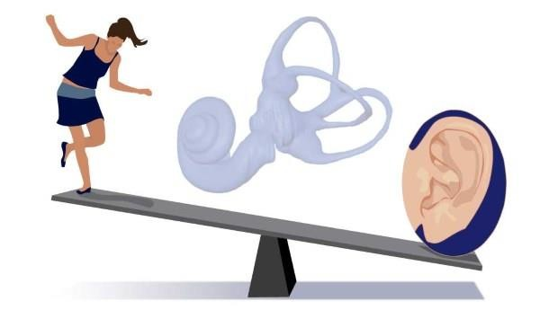

POSTURA:
1.-Alineación corporal:
Es la ordenación de las partes del cuerpo entre sí. Cuando el cuerpo está bien alineado, los músculos se encuentran en una ligera tensión (tono), una buena alineación favorece la expansión pulmonar, función circulatoria, gastrointestinal y renal.
2.-Equilibrio: Consecuencia de una buena alineación:
Línea de gravedad
Centro de gravedad
Base de apoyo
3.- Coordinación: implica funcionamiento integrado de músculos y sistema nervioso.

Slide 8
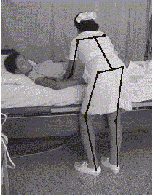
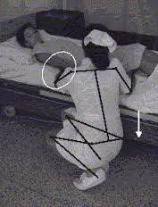
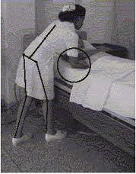
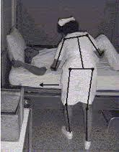
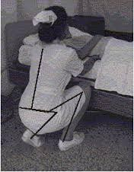

Slide 9
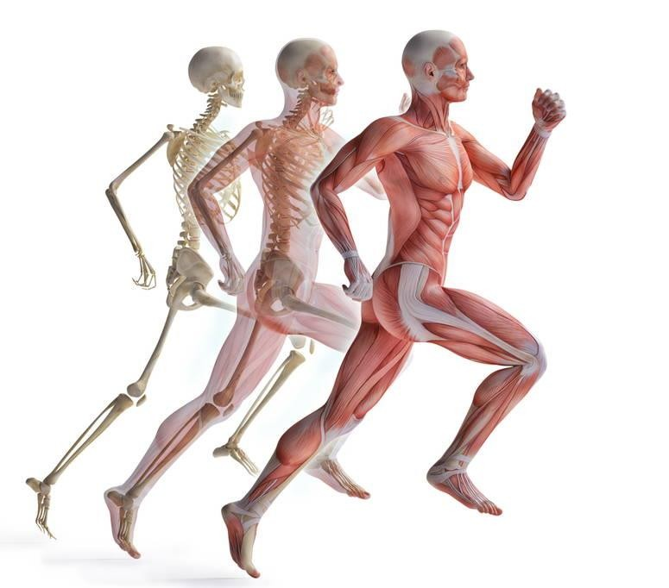
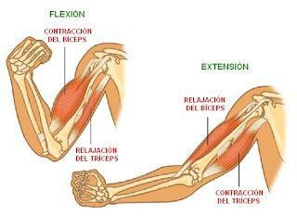

Slide 10
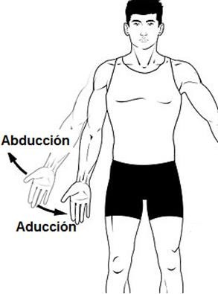
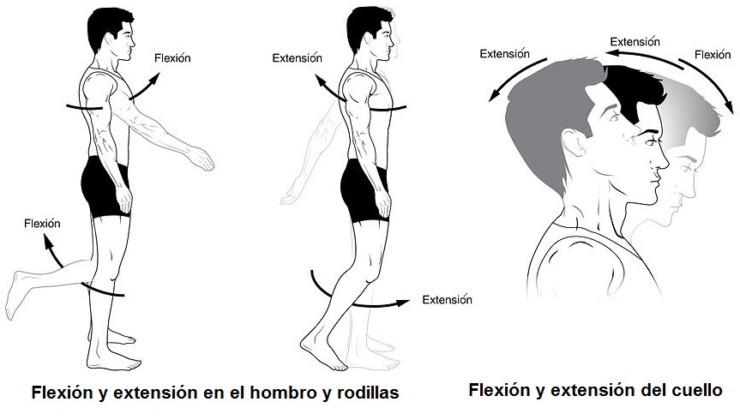
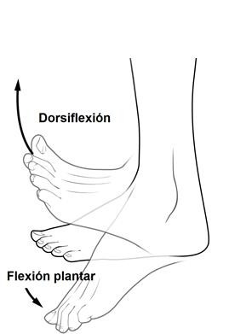

Slide 11
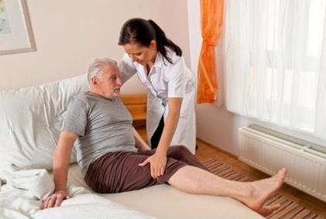
INMOVILIDAD:
Se produce cuando un paciente es incapaz de moverse o cambiar de posición por sí mismo. Sus consecuencias afectan a diversos sistemas y funciones.
Los pacientes que mantienen una inmovilidad parcial generalmente padecen deterioro motor o sensorial de una región del cuerpo o una restricción terapéutica. Puede ser temporal (fractura) o permanente (parálisis).

Slide 12
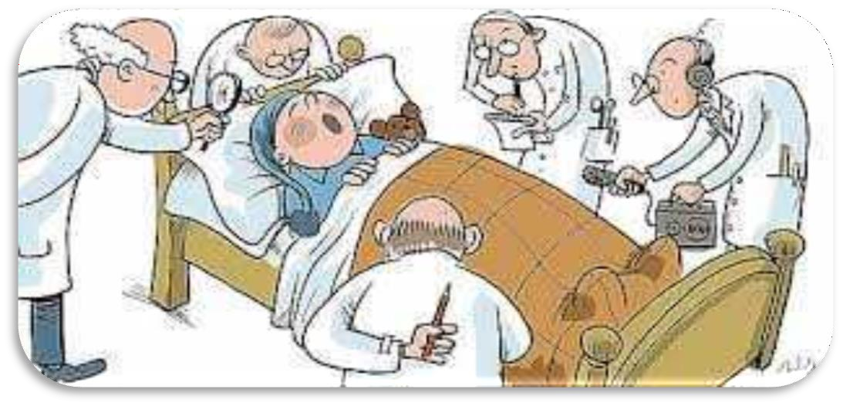
SUEÑO Y REPOSO:
El sueño es una necesidad humana básica.
Es una proceso integral de la vida cotidiana, una necesidad biológica que permite restablecer las funciones físicas y psicológicas esenciales para un pleno rendimiento.
El sueño mejora la funcionalidad diurna, es vital no solo para mantener una funcionalidad psicológica óptima, sino también una funcionalidad fisiológica, ya que la velocidad de cicatrización del tejido dañado es mayor durante el sueño.
El ser humano pasa una tercera parte de su vida durmiendo, necesitamos el sueño por muchas razones:
  Afrontar el estrés cotidiano
  Prevenir el cansancio
  Conservar la energía
  Restaurar mente y cuerpo
  Disfrutar la vida en plenitud

Slide 13

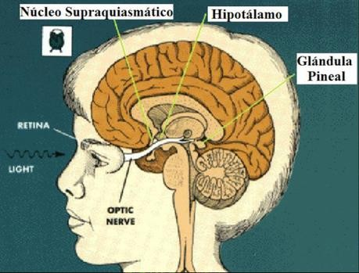
Fisiología del sueño
Los neurotransmisores, situados dentro de las neuronas del cerebro afectan a los ciclos sueño-vigilia. La oscuridad y la preparación para el sueño disminuyen la estimulación del sistema activador reticular, ubicado en la parte inferior del cerebro.
Durante este tiempo, la glándula pineal del cerebro comienza a segregar activamente la hormona natural melatonina y la persona se siente menos activa. Durante el sueño, se segrega hormona del crecimiento y se inhibe el cortisol. Cuando aparece la luz diurna, la melatonina se encuentra en el nivel más bajo en el cuerpo y la hormona estimuladora, el cortisol, se encuentra en su máximo.

Slide 14
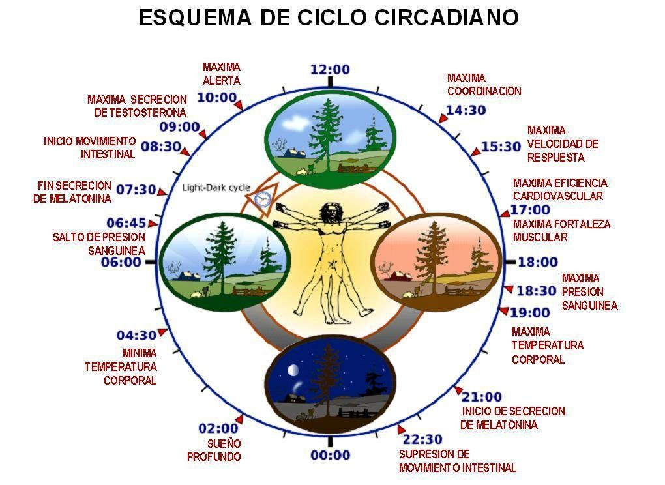

Slide 15
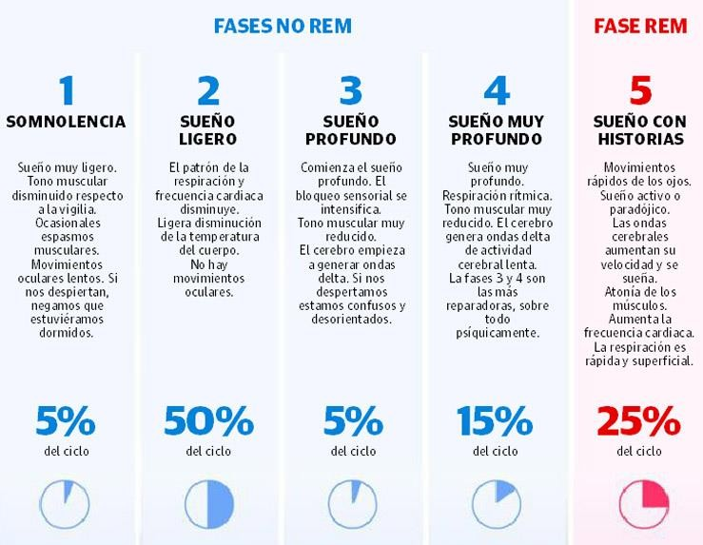

Slide 16
Actividad: Investigue y escriba la definición de cada palabra de lenguaje técnico de enfermería
1.-APNEA
2.-ALOPECIA
3.-ANAFILAXIA
4.-ANASARCA
5.-AMNESIA
6.-ANISOCORIA
7.-ANTIPIRETICO
8.-ALGORA O ALGORRA
9.-AEROFAGIA
10.-ASCITIS
11.-CALOSTRO
12.-CARCINOMA
13.-CELULITIS
14.-CHALAZION
15.-CISTITIS
16.-COLICO
17.-BENIGNO
18.-CERVIX
19.-CHANCRO
20.-ASTENIA
21.-ARTRALGIA
22.-ABSCESO
23.-ANURIA
24.-PIURIA
25.-COLURIA
26.-DISURIA
27.-POLIURIA
28.-OLIGURIA
29.-HEMATURIA
30.-POLAQUIURIA

Slide 17
Bibliografía:
http://web.minsal.cl/wp-content/uploads/2015/09/ULCERAS-POR-PRESION-
MINISTERIO.pdf
http://www.sld.cu/sitios/rehabilitacion/temas.php?idv=1029
http://assets.mheducation.es/bcv/guide/capitulo/8448177002.pdf
http://docenciaenenfermeria.blogspot.cl/2008/08/cuidados-al-enfermo.html
http://www.iis.es/que-es-como-se-produce-el-sueno-fases-cuantas-horas-dormir/
http://www7.uc.cl/sw_educ/enferm/ciclo/html/general/sueno.htm
http://assets.mheducation.es/bcv/guide/capitulo/8448177002.pdf
http://apuntesauxiliarenfermeria.blogspot.cl/2010/07/posiciones-anatomicas.html

